Slide 1

SASS
&
SCSS

Slide 2
SASS Nedir?
SASS, Syntactically Awesome Style Sheets (Sözdizimsel Mükemmel Stil Sayfaları) ifadesinin kısaltmasıdır.
Bir CSS ön işlemcisidir (pre-processor)
CSS kodlarına dönüştürülmek üzere, farklı bir syntax ve programlama teknikleriyle kod yazmayı sağlar.
2006 yılında Hampton Catlin tarafından ortaya çıkartılan SASS günümüzde Github üzerinde açık kaynak kodlu olarak yüzlerce developer tarafından geliştirilmektedir.

Slide 3
Neden Kullanırız?
CSS ile geliştirme yapan herkes mutlaka fark etmiştir ki, projemiz büyüdükçe CSS kodlarımız daha çok karmaşık ve tekrar eden (duplicate) bir hal alıyor. SAAS ile az sonra aşağıda belirteceğim özellikler ile, daha temiz ve tekrar eden yapılardan kaçınan css kodları yazmamız mümkün hale geliyor. Kısacası statik bir yapı da olan CSS’i daha dinamik bir şekilde yazmamızı sağlıyor.
SASS, adeta bir programlama dili yapısıyla, ihtiyaç duyduğumuz ve CSS’de bulunmayan bir çok özelliği ile bizlere çok daha pratik geliştirme yapmamızı sağlar.
2

Slide 4
SASS'ın Getirdikleri
Başlıca Özellikler
Variables (Daha pratik ve okunabilir bir syntax)
Koşullu yapılar (if-else)
Nested Yapı (İç içe seçiciler)
Fonksiyonlar
Mixinler
Miras Seçiciler (selector inheritance)
2

Slide 5
SCSS Nedir?
SCSS'in açılımı ise Sassy Cascading Style Sheets'dir. SCSS ve SASS genellikle birlikte bahsedilirler. Çünkü aralarındaki fark sadece yukarı da bahsettiğimiz sözdizimsel durumdan oluşmaktadır
SCSS’de SASS’ın aksine, class ve id tanımları yaparken ‘ { } ‘, birden fazla özellik tanımlamamız gereken durumlarda ise ‘ ; ‘ kullanırız. Böylece CSS ile çok daha benzer bir yapıyla kod yazmamız mümkün hale geliyor.
SCSS, geliştirici alışkanlıklarını bozmamak adına SASS içine inşa edilmiştir. Yine SASS gibi açık kaynak kodludur ve Javascript’i temel alır. SASS yazarken dosya uzantımız .sass, SCSS yazarken dosya uzantımız SCSS olmalıdır.
2

Slide 6
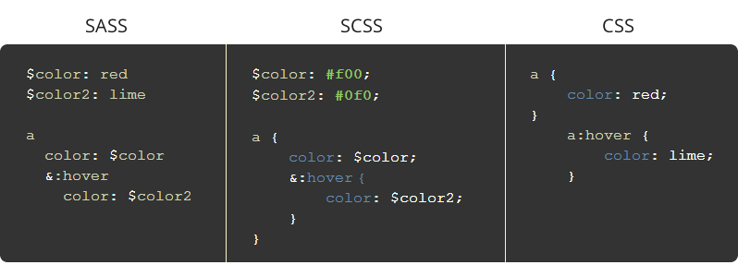
SASS vs. SCSS (ve css çıktısı)
2

